Slide 1

Searching Alqoritmler

Slide 2
Linear Search
Bu alqoritm sadə bir axtarış alqoritmidir və məsələn, Binary axtarışdan fərqli olaraq funksiyaya heç bir məhdudiyyət qoymur. Funksiya dəyərinin axtarışı nəzərdən keçirilən növbəti dəyərin sadə müqayisəsi ilə həyata keçirilir (bir qayda olaraq, axtarış soldan sağa, yəni arqumentin kiçik dəyərlərindən böyükə qədər baş verir) və əgər dəyərlər üst-üstə düşürsə, axtarış tamamlanmış hesab olunur.
Diger alqoritmlerle müqayisede daha az effektiv olduğuna göre, nisbeten balaca array'lerde istifade olunur, hemçinin əlavə yaddaş ve analiz teleb elemir.
Example

Slide 3
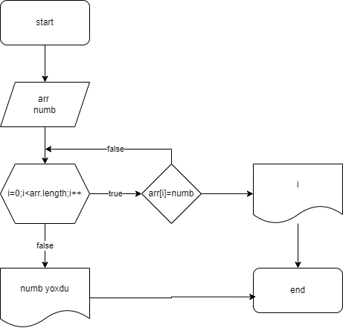

Slide 4
Best case - O(1) elementi birinci axtarışda tapır
Worst case - O(n) bütün elementləri yoxlayır
Eğer axtarılan element arrayde bir defe rastlanırsa , ortalama axtarış sayı (n+1)/2 beraberdi.

Slide 5
Binary Search
Bu alqoritm sort olunmuş arrayde istifade olunur
Ideası ise beledir arrayin ortasın bir element götürüb axtardığımız elementin ondan böyük, kiçik ve ya beraber olub olmadığını yoxlayırıq
Böyük olduğu teqdirde arrayin sol terefini atırıq ve aldığımız yeni arrayle eyni prosesi tetbiq edirik, ta ki axtardığımız elemente çatana qeder
Balaca olduğu teqdirde ise sağ terefi atırıq , eyni olduğu halda zaten element tapılmış olur
Example

Slide 6
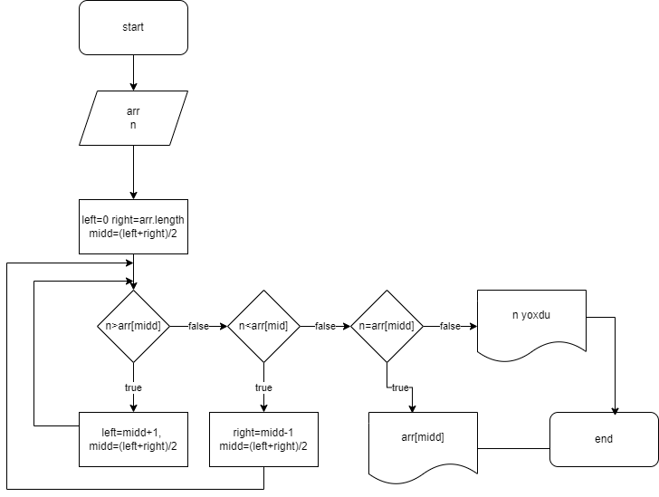

Slide 7
Best case – O(1) axtarılan ele arrayin ortasında ola biler
Worst case – arrayi nece defe 2 ye bölmey lazımdı? 2^k defe (log(n))

Slide 8
Jump Search
Bu alqoritmde sort olunmuş arraylerde istifade olunur
Ideyası beledirki verilen intervala esasen bezi elementleri yoxlamadan üzerinden keçir, intervala esasen yoxladığı element axtarışda olan elementden böyükdürse sonuncu intervala qayıdır ve onun üzerinde axtarış aparır.
İntervalı sqrt(arr.length) götürsey Time Complexty'si O(sqrt(n)) kimi ifade olunacaq
Space Complexty'si ise O(1) kimi ifade olunur

Slide 9
Interpolation Search
Sort olunmuş arrayde istifade olunur, beleki arrayda axtardığımız elemente esasen bir interval götürüb yoxlayır , binary searchle oxşarlığı var lakin binaryde hemse ten ortadan element götürürdü ama key'e esasen götürülür
Meselen key sonuncu elemente yaxındırsa sonlarda bir interval yoxlanılır
İntersearch orta elementi tapmaq üçün işletdiyi formula bele ifade olunur:
midd = left + ((key – A[left]) * (right – left) / (A[right] – A[left]));

Slide 10
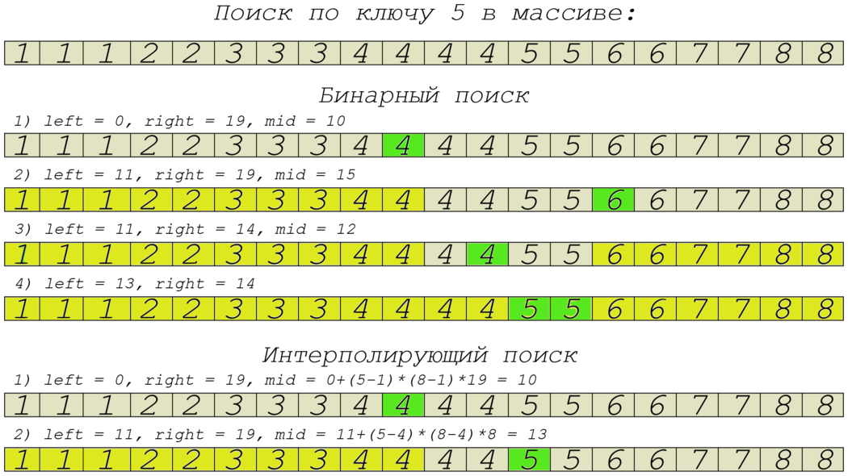

Slide 11

Exponential Search
Sort olunmuş ve sonsuz arraylerde istifade olunur, ideyası beledir ki bir interval götürüb orda binary search aparır
Intervalı nece tapır?
I =1 götürür, arr[i] bunu yoxluyur bu Key'den böyükdürmü, deyilse i=2^i artırır, bele devam edir ve eğer arr[i]>Key olarsa , interval i=2^(i-1) ve i=2^i kimi teyin olunur

Slide 12
Fibonachi Search
Bele ki Fibonachi ededleri f(i)=f(i-1)+f(i+1) formulası esasında teyin olunur (f(0)=0, f(1)=1)
Indi ise arrayde Fibonachi ededleri index kimi götürülür
Arr[f(i)]>key f(i-1) -- f(i)
Arr [f(i)]<key yoxlamaq üçün növbeti Fibonachi ededine keçirik
Beraberdirse elementi tapmış oluruq

